Slide 1
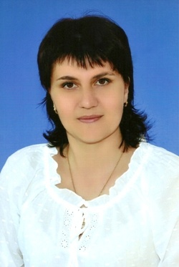
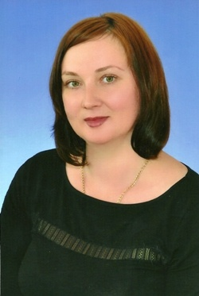
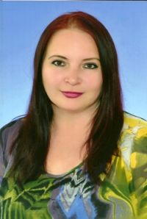
Аналитический отчет о проделанной работе в старшей-логопедической группе
МБДОУ д/с «Сказка» за 2017-2018г.
Воспитатели: Ляхова Ю.А. Исаева Е.В.
Учитель-логопед: Бородина Н.С.

Slide 2
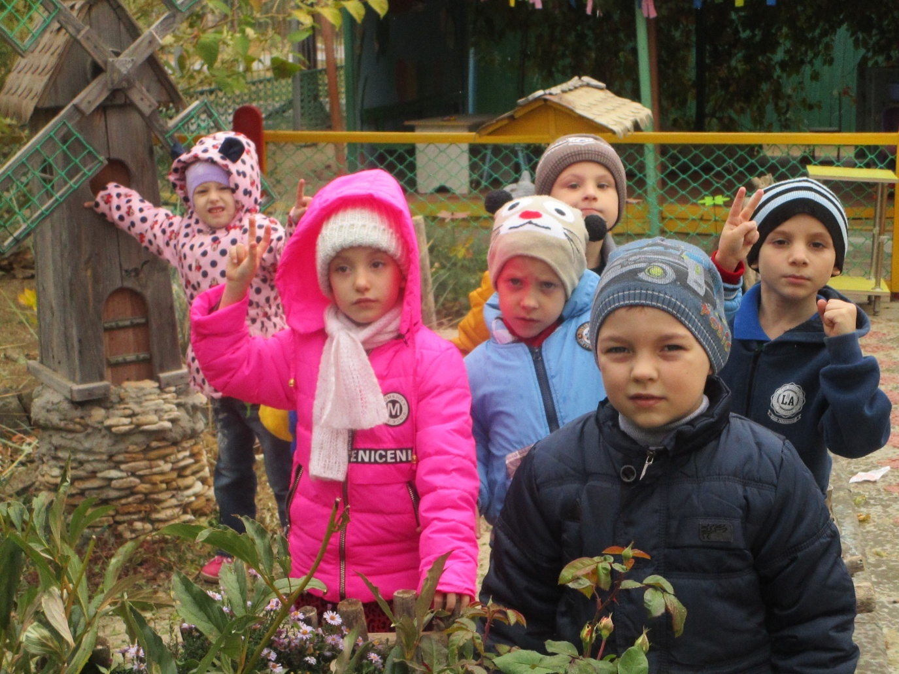
Краткая характеристика группы
Состав группы 15 человек
Мальчиков: 12
Девочек: 3

Slide 3
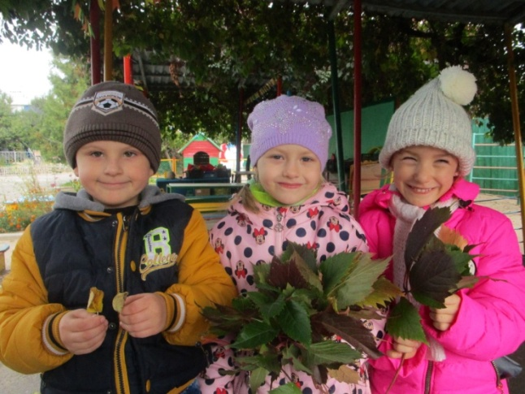
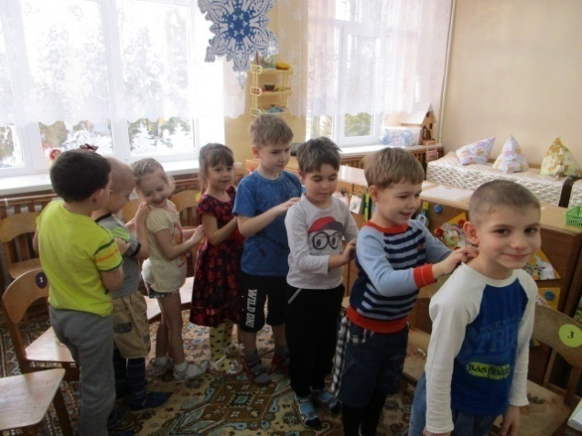
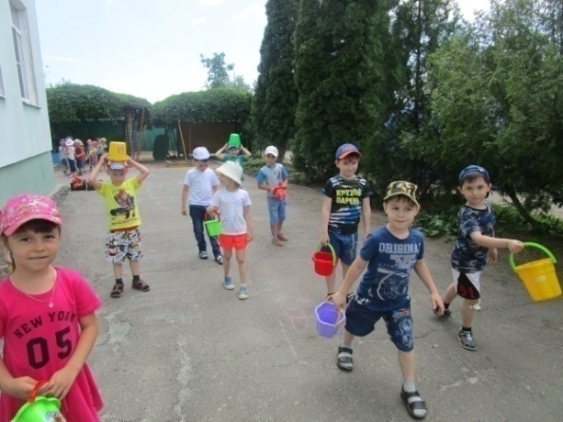
Возрастные особенности детей 5-6 лет:
В старшем дошкольном возрасте познавательная задача становится для ребенка собственно познавательной (нужно овладеть знаниями!), а не игровой. Активно продолжают развиваться память, внимание, мышление, воображение, восприятие.
Продолжает совершенствоваться речь, в том числе ее звуковая сторона. Дети могут правильно воспроизводить шипящие, свистящие и сонорные звуки. Развиваются фонематический слух, интонационная выразительность речи при чтении стихов, в сюжетно-ролевой игре, в повседневной жизни. Совершенствуется грамматический строй речи. Дети используют практически все части речи, активно занимаются словотворчеством. Богаче становится лексика: активно используются синонимы и антонимы. Дошкольники могут пересказывать, рассказывать по картинке, передавая не только главное, но и детали.
Общее недоразвитое речи (ОНР) - это различные сложные речевые расстройства, при которых у детей нарушено формирование всех компонентов речевой системы, относящихся к их звуковой и смысловой стороне, при нормальном слухе и первично сохранном интеллекте .

Slide 4
Средняя посещаемость: %
месяц | Кол-во рабочих дней | Средняя посещаемость за месяц | %
сентябрь | 20 | 11 | 72
октябрь | 19 | 10 | 65
ноябрь | 21 | 10 | 69
декабрь | 20 | 13 | 84
январь | 17 | 12 | 83
февраль | 18 | 11 | 73
март | 19 | 11 | 76
апрель | 21 | 13 | 86
май | 14 | 13 | 87

Slide 5
Кружковая деятельность педагогов:
Ляхова Юлия Алексеевна | Исаева Елена Викторовна
Название
«Мастерилка» | «Сказочные превращения»
Количество детей
8 детей | 7 детей
Формировать умение работать с природным материалом; Развивать умение видеть интересный образ – на что это похоже при соответствующей обработке; Развивать мышление, воображение. | Р азвитие творческих способностей и речи детей посредством театрализованной деятельности

Slide 6
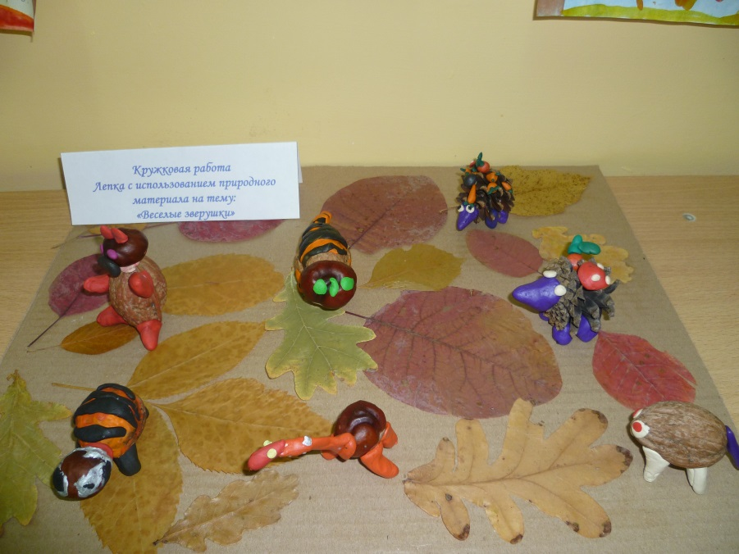
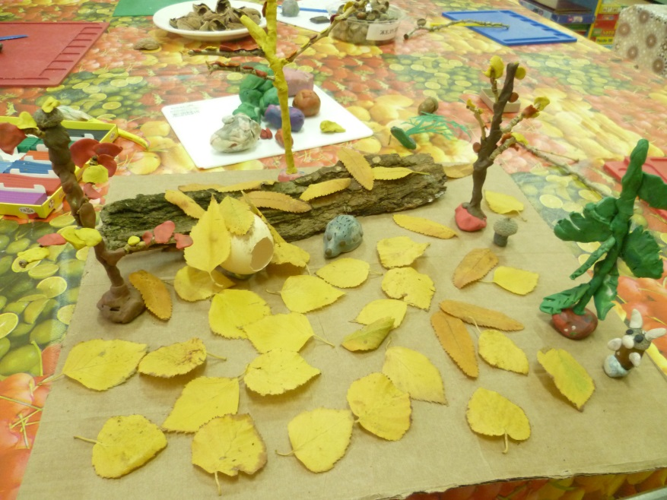
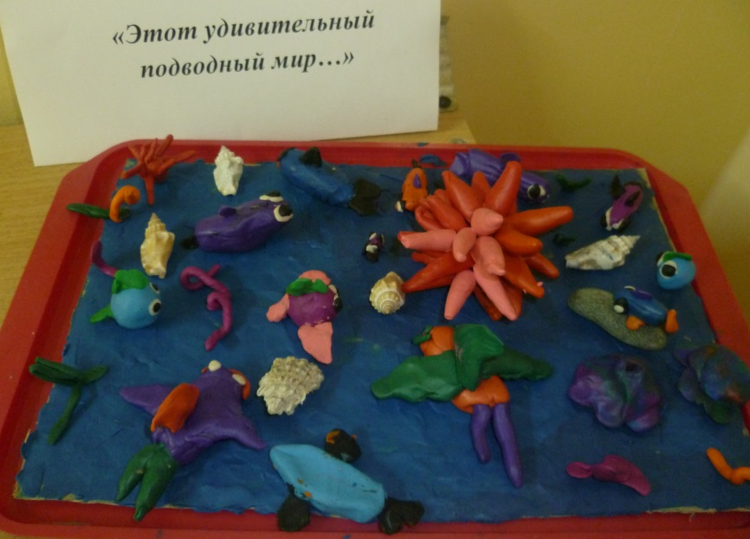
Кружковая работа «Мастерилка» «ЭКОПЛАСТИКА»

Slide 7
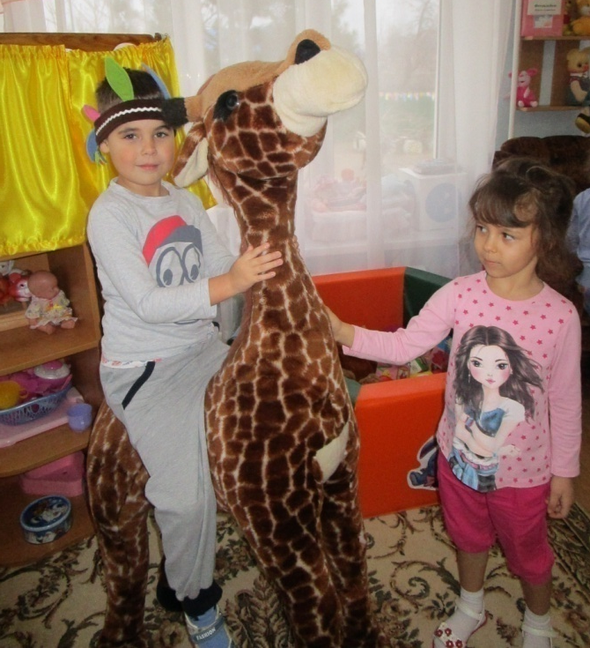
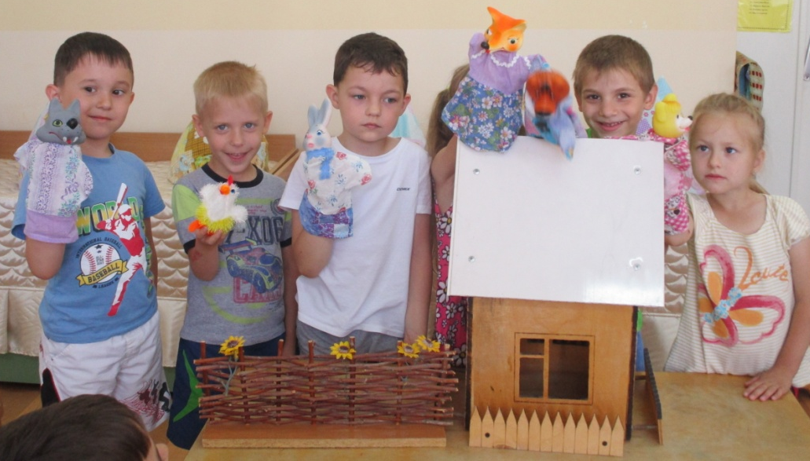
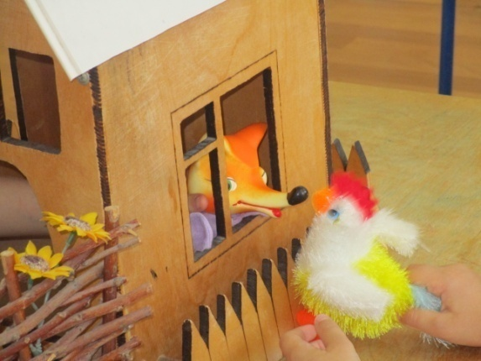
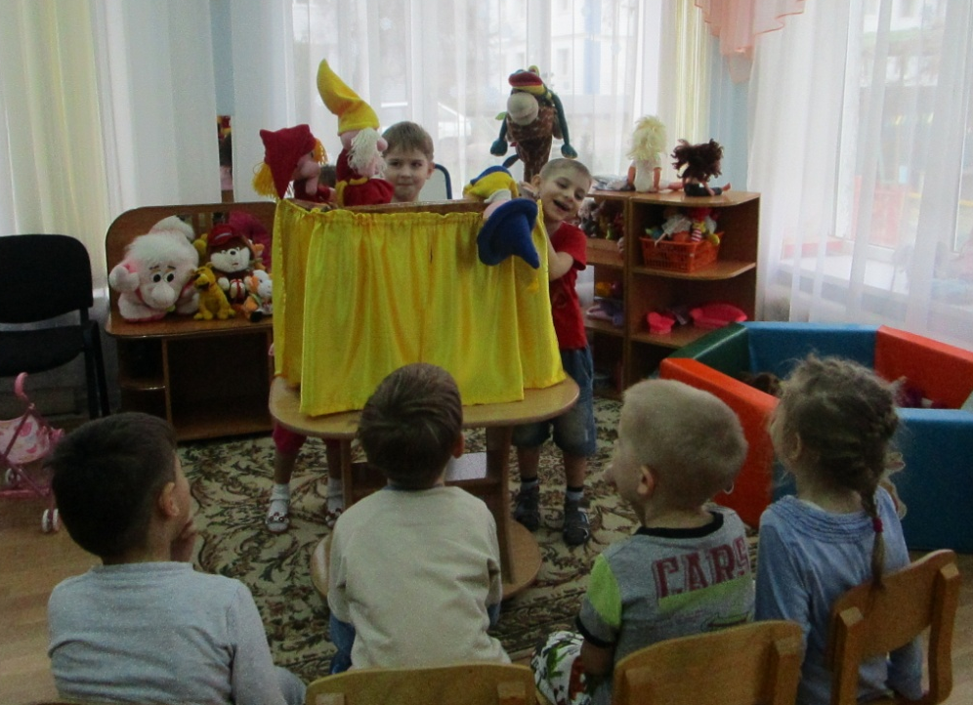
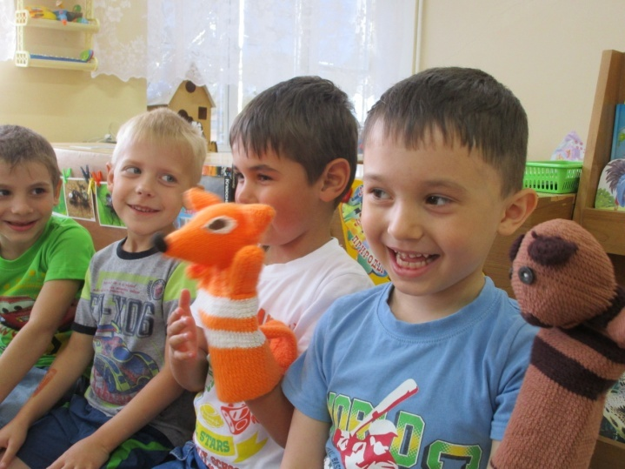
Кружковая работа «Сказочные превращения»

Slide 8
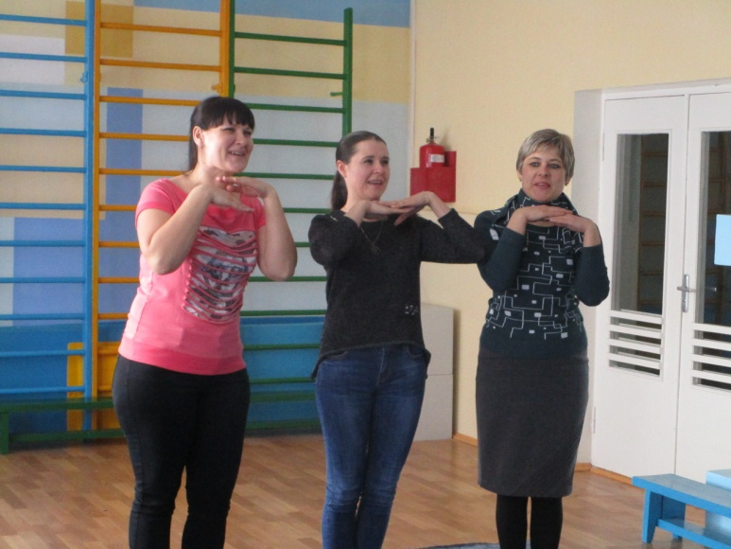
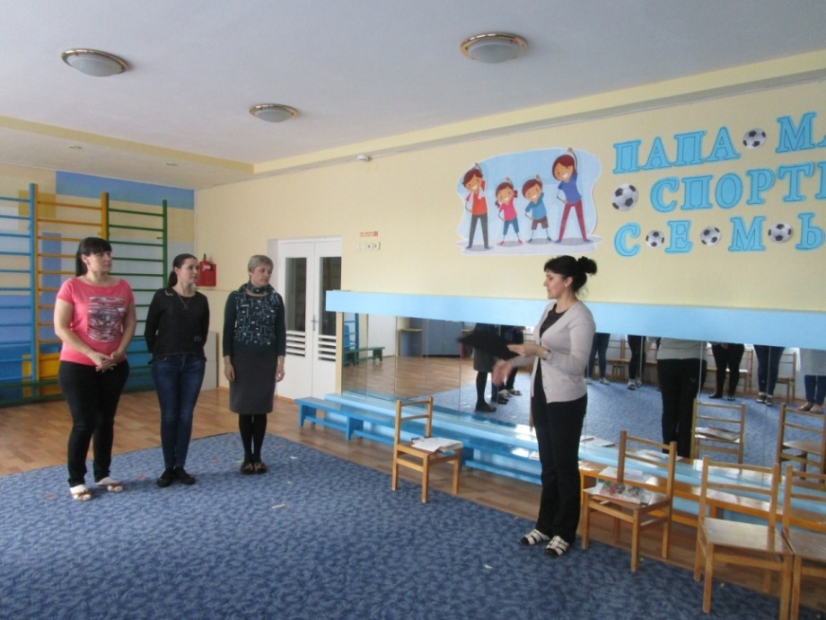
Консультация с практикумом
«Этика профессионального поведения в ДОУ, разработка кодекса профессиональной этики педагогов в МБДОУ д/с «Сказка»

Slide 9
Личное участие педагогов
в методической работе ДОУ
1.Установочный педсовет
2.Создание условий для полноценного физического и психического здоровья детей в ДОУ.
3.Условия осуществления позитивной социализации детей в ДОУ в соответствии с ФГОС.
4.Итоговый педсовет

Slide 10
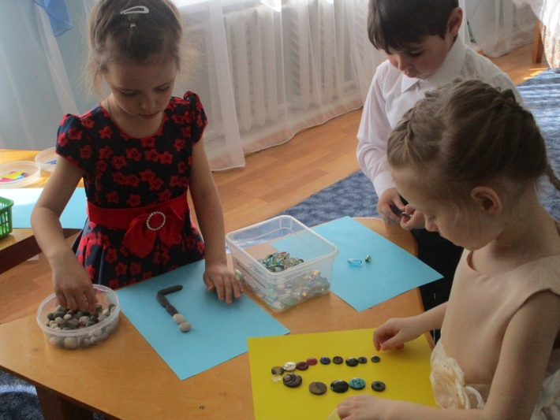
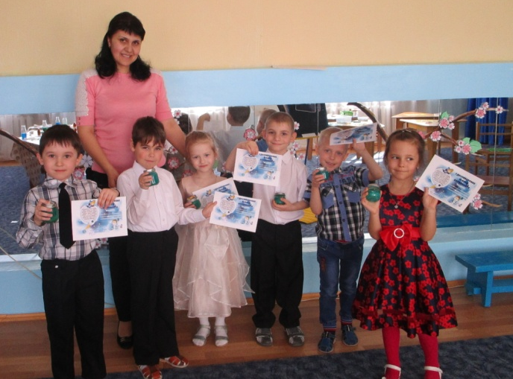
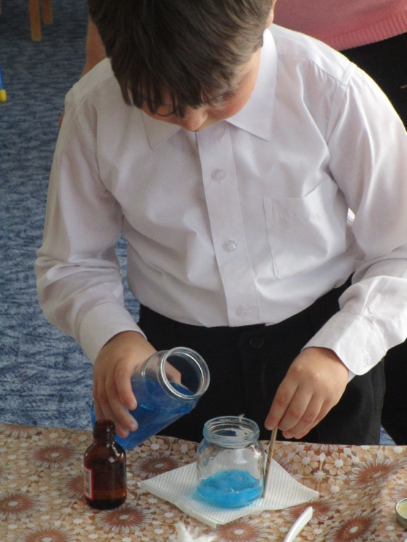
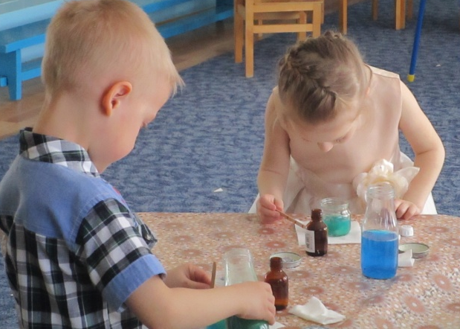
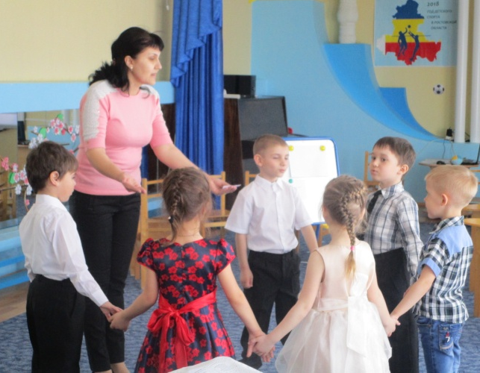
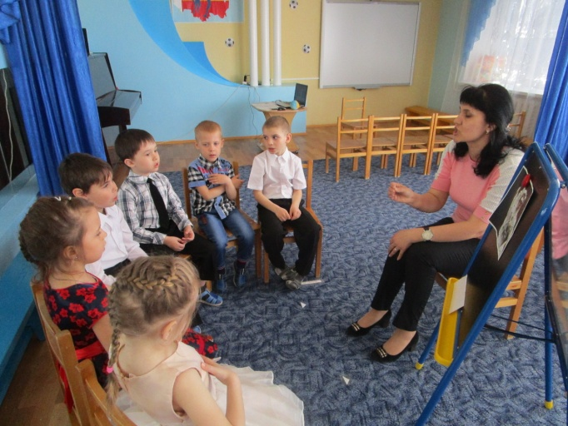
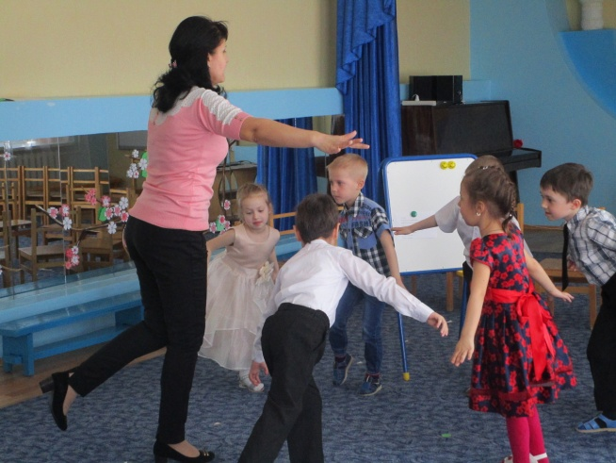
Познавательно-речевое занятие «Космос»

Slide 11
Участие в работе методического объединения:
Исаева Е.В. «Педагоги-психологи» | Ляхова Ю. А. «Автомобиль - дорога - пешеход»
«Разработка рабочей программы педагога-психолога» | «Интеграция образовательных областей в работе с дошкольниками по внедрению устойчивых навыков безопасного поведения на дорогах в соответствии с требованиями ФГОС ДО»
Консультация и презентация по теме: «Формы и методы организации работы педагогов с детьми с ОВЗ | «Создание информационной среды МБДОУ по обучению правилам дорожного движения дошкольников и проведению профилактической деятельности по ДДТТ »
«Обзор программ для детей с ОВЗ, по разделу ОБЖ и ПДД» | «ПДД для детей дошкольников с ОВЗ»
Презентация о результатах деятельности за 2017-2018 учебный год | «II городской конкурс – фестиваль отрядов ЮПИД»

Slide 12
Взаимодействие с родителями
Формы работы | Ответственный | Количество за год
Родительские собрания | Воспитатели, учитель-логопед педагог-психолог | 4
Информационные уголки | Воспитатели | В течение года
Папки-передвижки | Воспитатели | В течение года
Анкетирование родителей | Воспитатели | 1
Создание предметно-пространственной среды группы | Воспитатели | В течение года

Slide 13
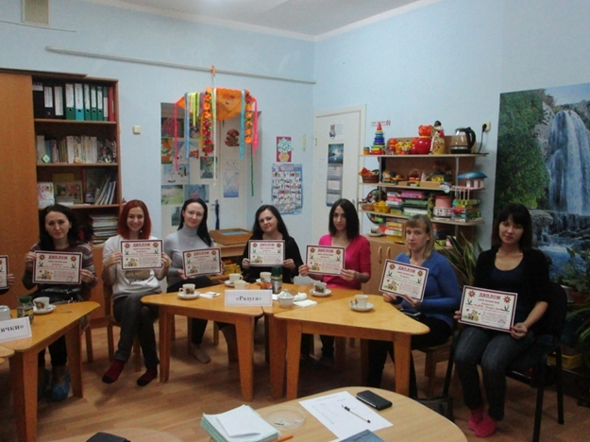
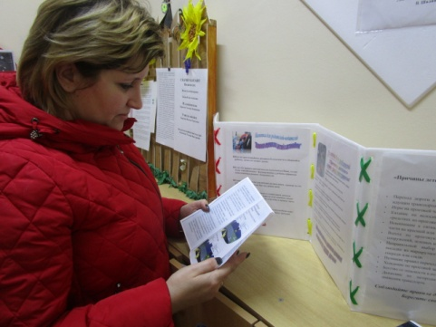
Родительские собрания:
1. Организационное родительское собрание на тему: «Организация коррекционного- педагогического процесса!»
2.Консультации на тему: «Причины речевых нарушений»
3. «Возрастные особенности, условия развития познавательных процессов» семинар-практикум.
4. Итоговое родительское собрание.

Slide 14
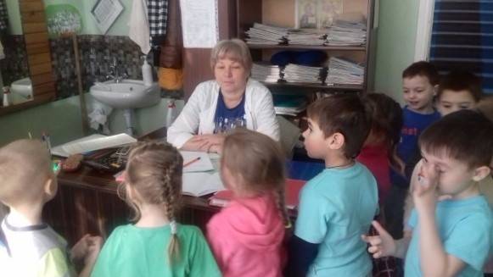
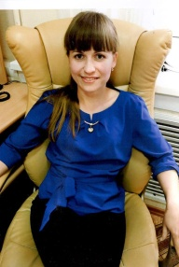
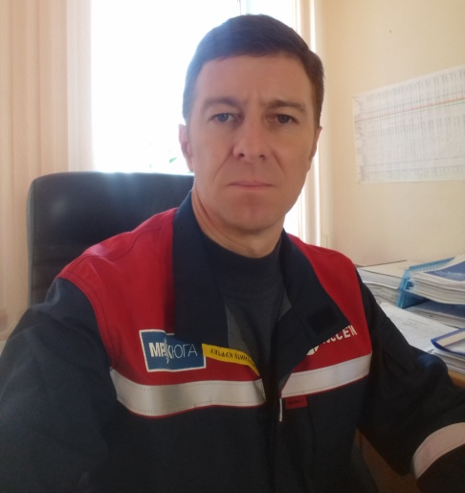
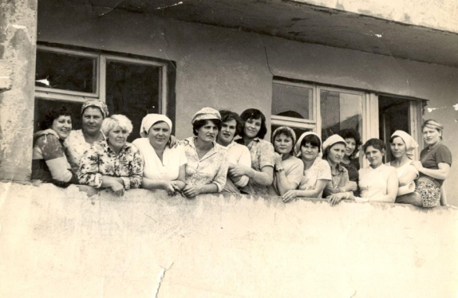
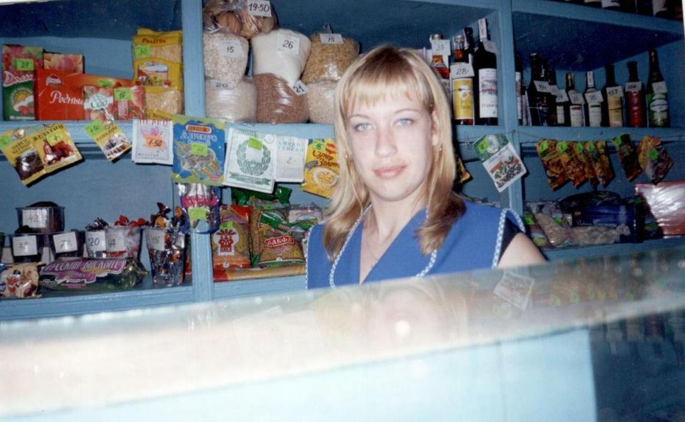
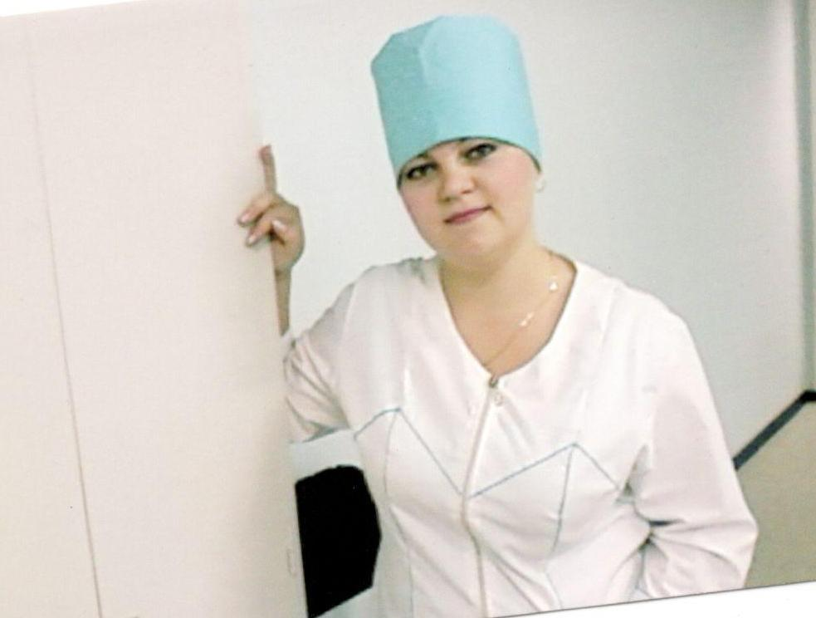
Наши проекты:
«Все профессии-важны, все профессии-нужны»
Выставка профессий

Slide 15
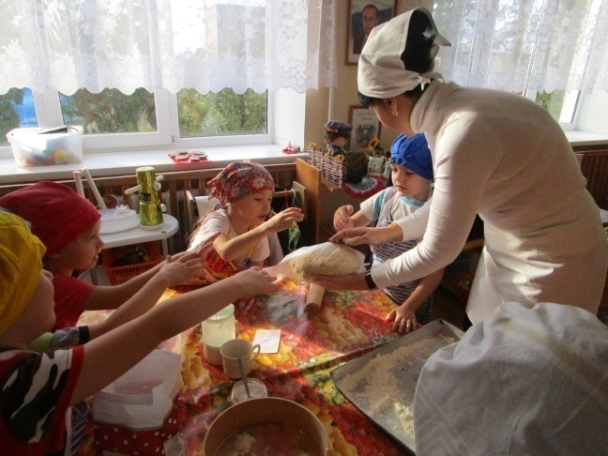
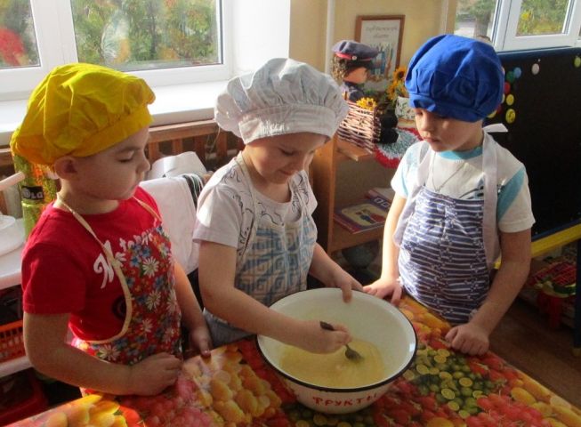
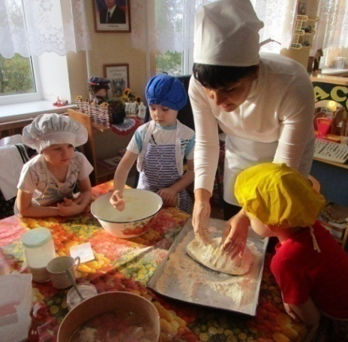
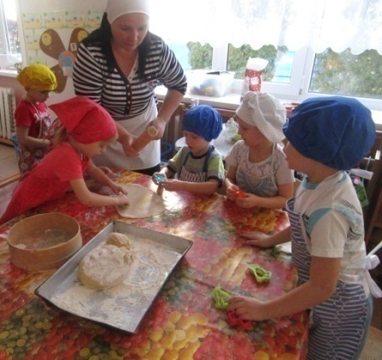
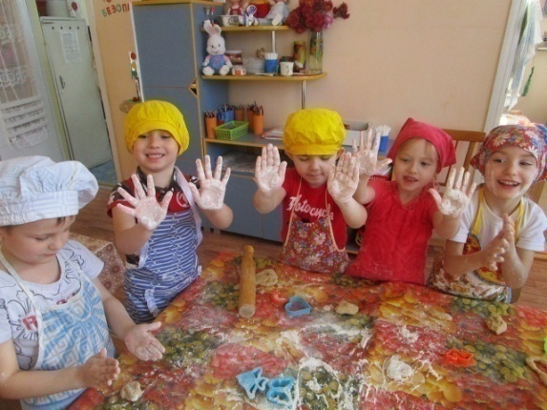
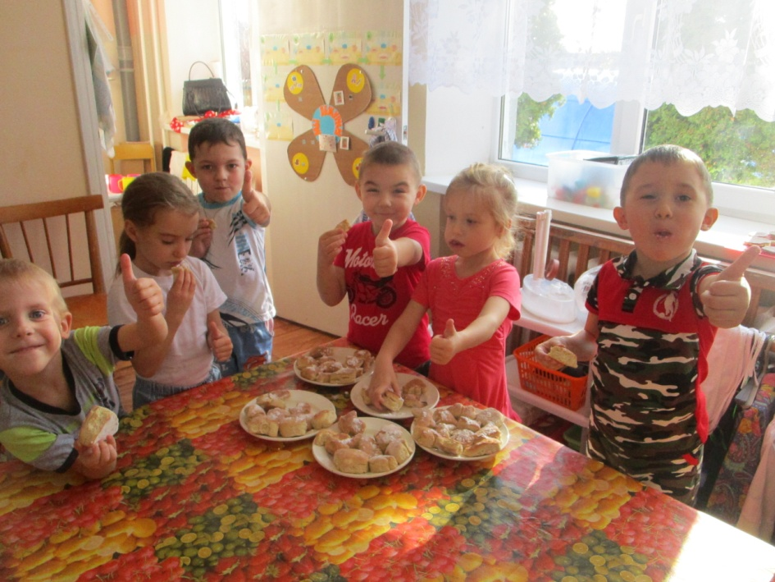
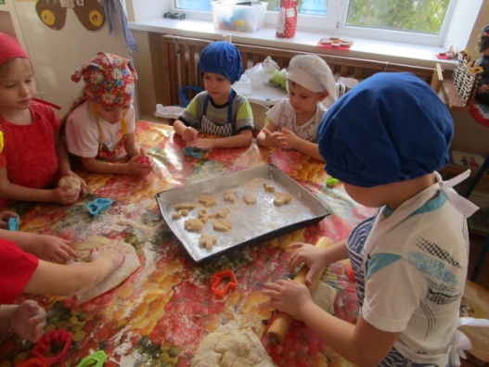
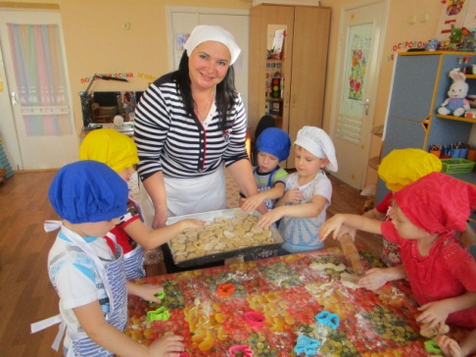
Наши проекты: «Юные пекари»

Slide 16
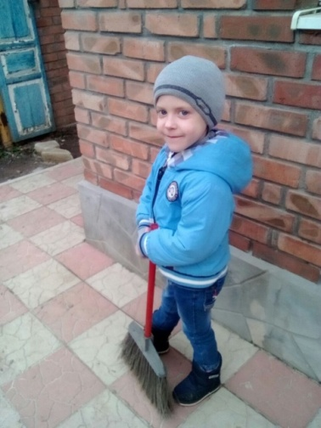
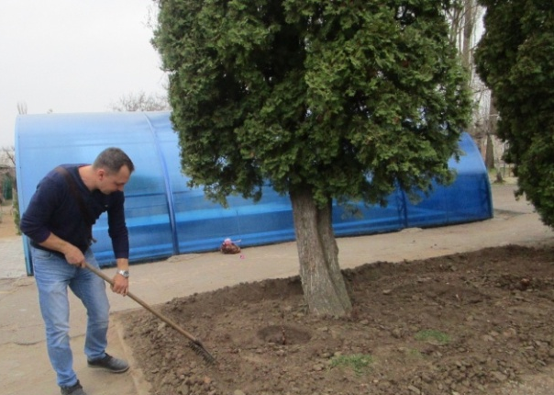
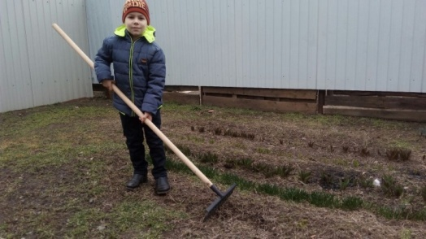
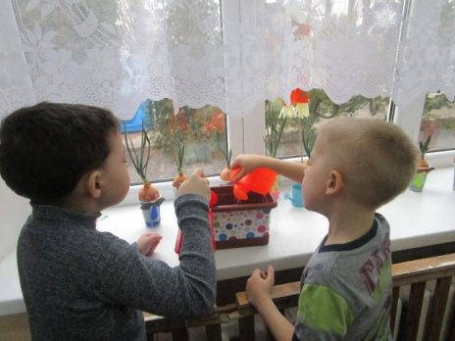
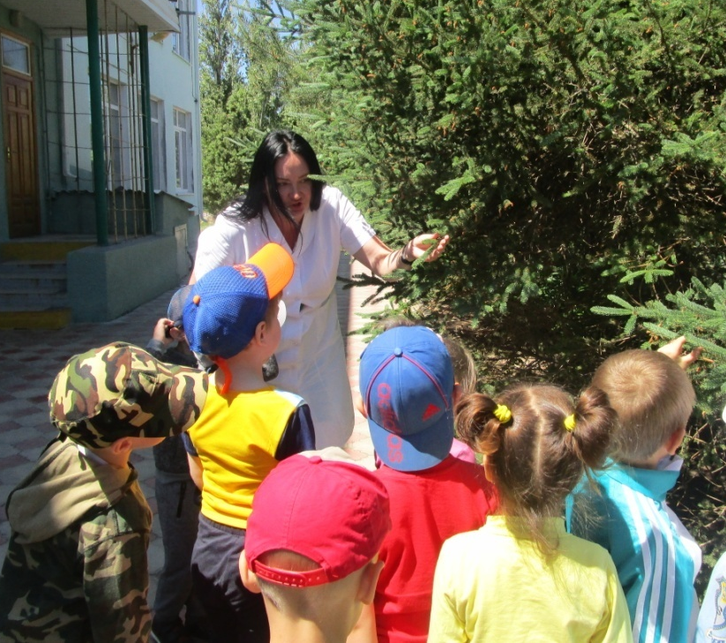
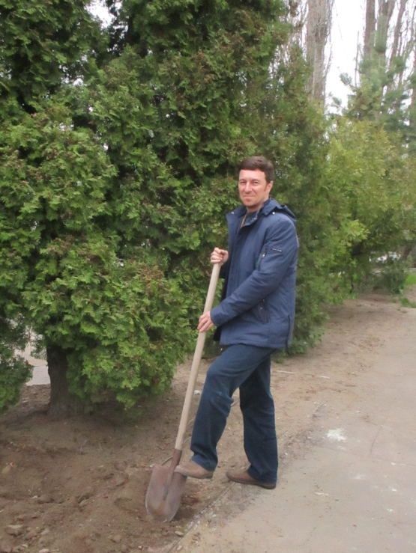
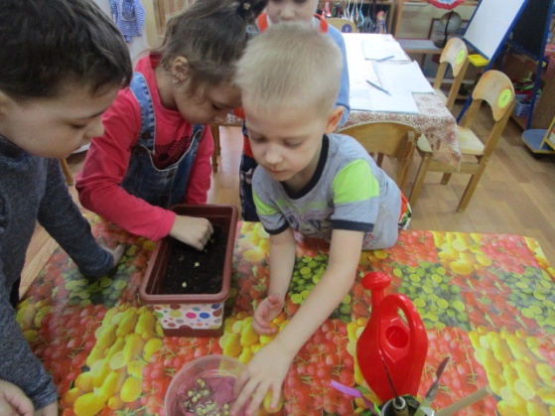
Наши проекты: «Весна»

Slide 17
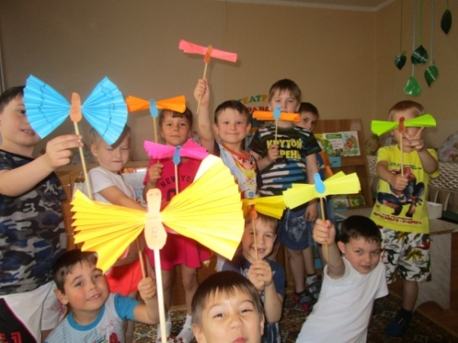
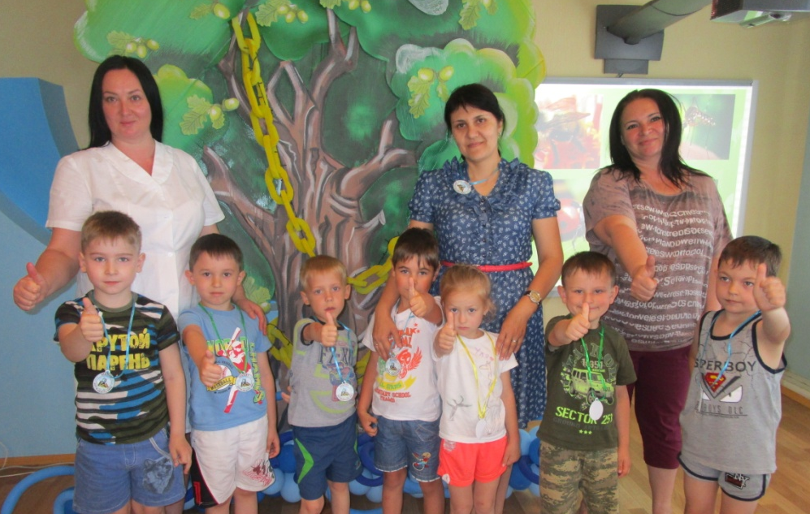
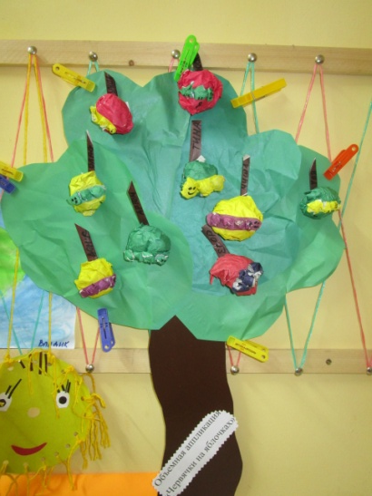
Наши проекты: «Насекомые»

Slide 18
Экспериментирование «Свойства воды»

Slide 19
Интересные события в жизни группы:
Экологическая газета

Slide 20
Наши стенгазеты

Slide 21
Наши стенгазеты

Slide 22
Продуктивная деятельность

Slide 23
Интересные события в жизни группы:

Slide 24
Группа кратковременного пребывания

Slide 25
Наши праздники и развлечения

Slide 26
«Викторина для мам»
«День почитания
и уважения»

Slide 27
Чудесного лета, легких деньков, отпуска и денег больших мешков!!!

